Slide 1
口能言之，身能行之，国宝也
口不能言，身能行之，国器也
口能言之，身不能行，国用也

Slide 2
修炼
准备
展示
演绎
结尾
登台

Slide 3
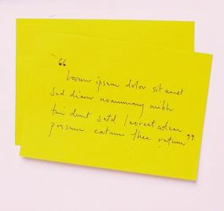

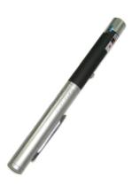
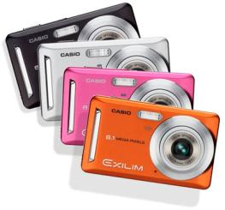
关于演示辅助工具的使用
要点卡片
白板
指示笔
数码相机

Slide 4


关于演示电子设备的注意事项
投影仪和笔记本
麦克风

Slide 5
修炼
准备
展示
演绎
结尾
登台

Slide 6

开、定、稳登台法

Slide 7
相由心生

Slide 8
紧张的五大原因
1）怕讲不好，讲错或丢脸：我的地盘我做主
2）没有进行充分准备：有备则倍
3）对自己讲话期望值太高：华伦达心态
4）平时演练机会少
5）以前有不好的经历

Slide 9
学员的四大特点和应对
1）注意力持续时间短
2）遗忘速度快
3）目的性强
4）自我意识强

Slide 10
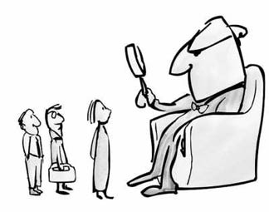
以貌取人
首因效应

Slide 11
站姿、坐姿、走姿、勃勃英姿
1）气定神闲站如松
2）推心置腹坐轻松
3）脚步徐徐树临风

Slide 12
修炼
准备
展示
演绎
结尾
登台

Slide 13

展示

Slide 14
修炼
准备
展示
演绎
结尾
登台

Slide 15

五星教学
聚焦问题
激活旧知
论证新知
应用新知
融会贯通

Slide 16
道具

Slide 17
五步精彩故事演绎
故事铺垫
角色定位
精彩演绎
形成观点
提炼收结

Slide 18

肢体

Slide 19
修炼
准备
展示
演绎
结尾
登台

Slide 20
1.感恩听众
4.呼吁行动
5.鞠躬祝福
6.邀请主持
2.回顾要点
3.强调重点
7.交接话筒
七步
结尾

Slide 21
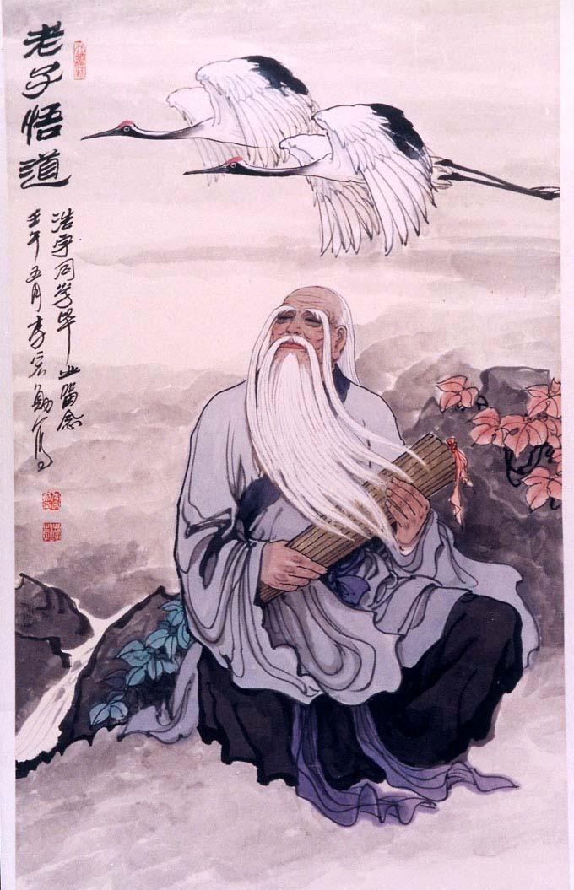
道已顿悟
事需渐修

